Slide 1
Naar een werkdadige toekomst
Prof. Ton Wilthagen ism Irmgard Borghouts, Mark Bosman en Jana Verschoor

Slide 2
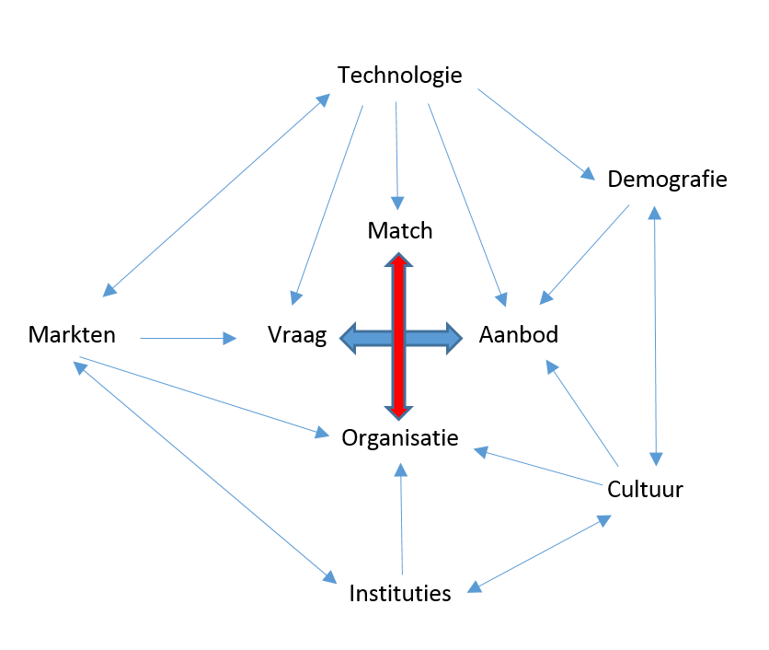
Wat drijft de verandering op de arbeidsmarkt?

Slide 3


Slide 4
De kern-kwestie
Dynamiek Inclusie/sociale cohesie
vereist sociale innovatie op alle niveaus in de economie en arbeidsmarkt

Slide 5
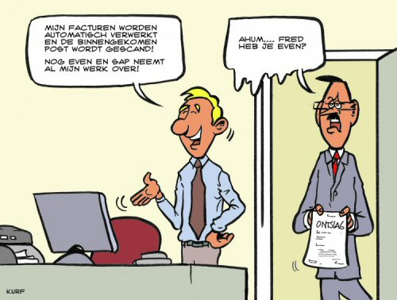

Slide 6
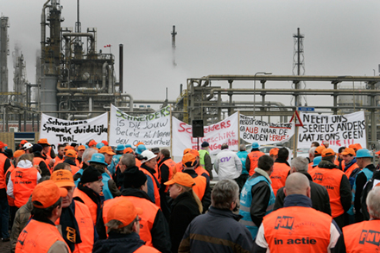
Daardoor komen er nieuwe banen, maar er gaan ook banen weg …

Slide 7
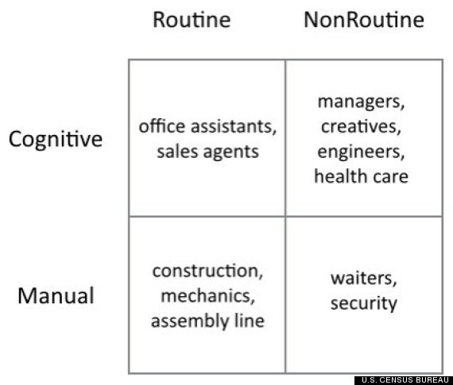

Slide 8
7
App developer 6. Big data analyst/data scientist
Social media manager 7. Sustainability manager
Uber driver 8. YouTube content creators
Driverless car engineer 9. Drone operators
Cloud computing specialist 10. Millennial generational expert

Slide 9
Will a robot take your job? (bron BBC/Oxford University)
http://www.bbc.com/news/technology-34066941

Slide 10
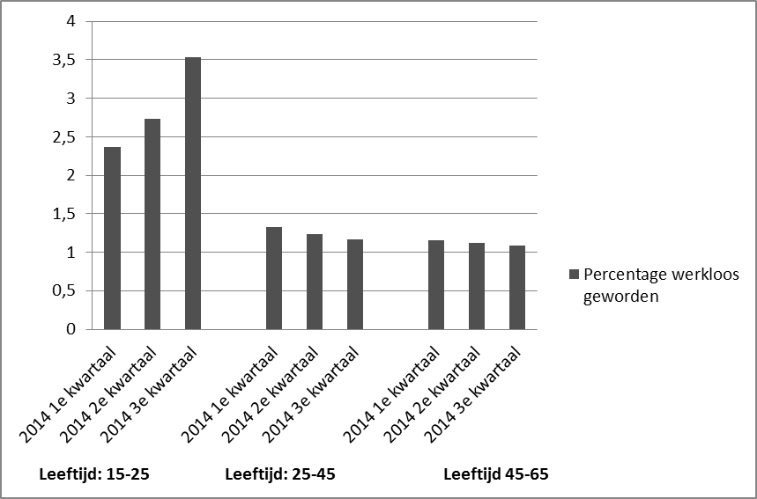

Slide 11
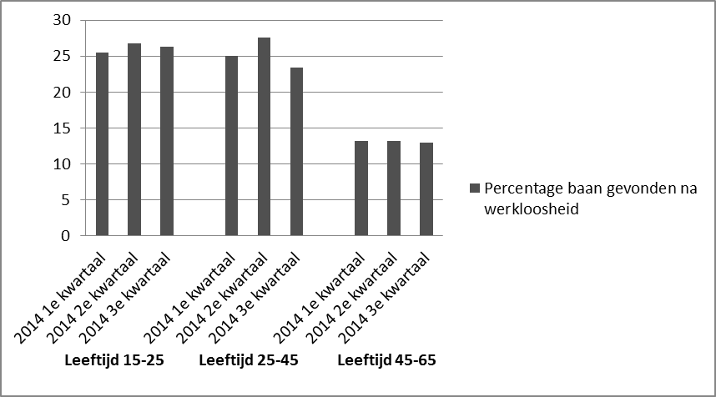

Slide 12
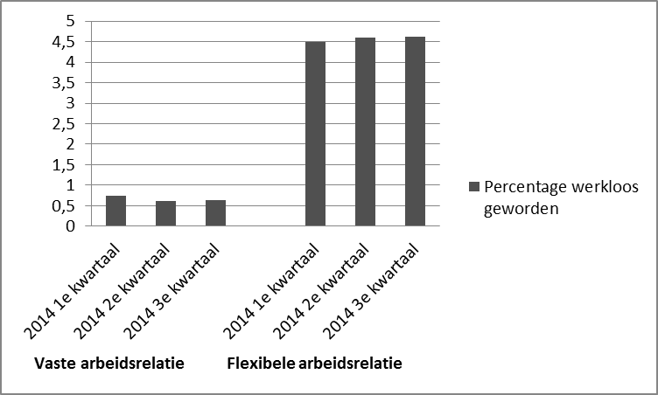

Slide 13
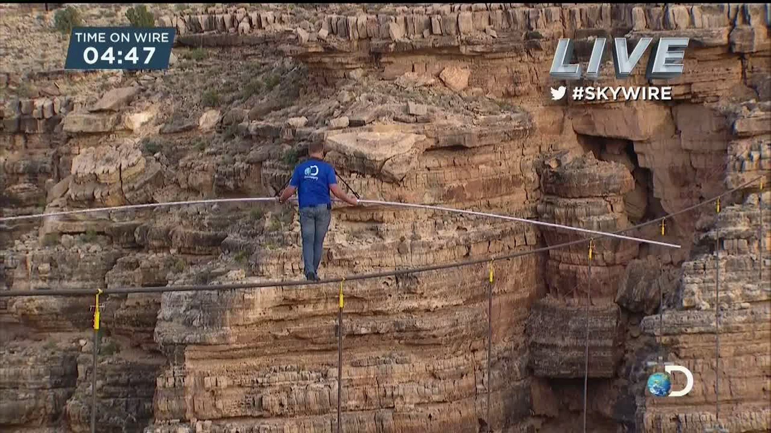

Slide 14
Van participatieprobleem naar participatiecrisis
Ruim 1,7 miljoen mensen werken niet doordat zij geen werk kunnen vinden, dan wel door beperkingen (nog) niet in staat zijn om regulier werk te doen
Deze mensen raken ongezonder, verliezen motivatie en vertrouwen in politiek en overheid en niet-arbeidsparticipatie werkt door op alle domeinen en op kinderen en omgeving
Enorme uitgaven aan uitkeringen, toenemende druk op gemeenten (afvoerputje)

Slide 15
Participatiewet als kans en oplossing
De huidige Participatiewet is niet zonder resultaat en draagt in bepaalde mate bij aan het ontwikkelen van een nieuwe norm van inclusief werkgeverschap en HR-beleid.
Maar tegelijkertijd is opzet van deze wet zelf niet inclusief genoeg, is er veel complexiteit en worden veel te weinig mensen geholpen.
Er bestaat zelfs het risico dat de formele doelgroep van de wet andere mensen met een beperking verdringt of in hun kansen belemmert

Slide 16
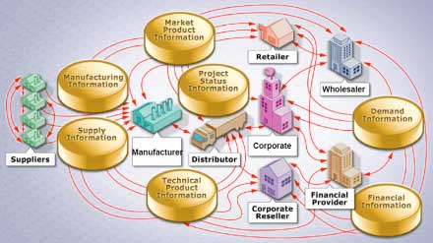
The Network Economy

Slide 17
Baan
Opdracht/Project
Functie
Taak
Handelingen
Handelingen
Opdracht/Taak
Handelingen

Slide 18
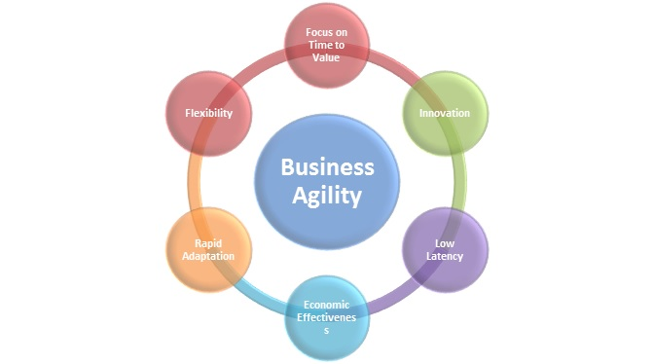

Slide 19
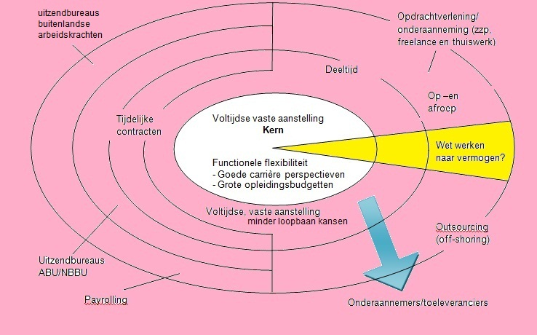
Flexibele schil en Wet werken naar vermogen
NL bedrijven hebben ui-structuur
Instroom
Participatiewet?

Slide 20
Typologie effecten op werk
Ontwikkelingen op arbeidsmarkt kunnen
Banen doen verdwijnen
Banen creëren Banen doen behouden Stukken banen doen verdwijnen (job carving)
Stukken banen doen creëren
Bestaande banen doen veranderen
ook via reshoring
Job enrichment
of digitaal taylorisme ?

Slide 21
Componenten van flexicurity
Aanpassings-
vermogen
werk- en inkomens-
zekerheid
Efficiënt arbeidsmarktbeleid: werk naar werk
Responsief leven lang leren
Moderne sociale
zekerheid: trampoline
Flexibele en betrouwbare contracten
constructieve
sociale dialoog

Slide 22
Modaliteiten en combinaties van flexibiliteit en zekerheid: voer voor onderhandelaars
Zekerheid -> Flexibiliteit | Baan zekerheid | Werkzekerheid (werk/niet- werk naar werk) | Inkomens (of sociale) zekerheid | Combinatie-zekerheid (arbeid en zorg)
Extern-numerieke flexibiliteit (aanname en ontslag)
Intern-numerieke flexibiliteit (arbeidstijden)
Functionele flexibiliteit (inzetbaarheid)
Flexibele of variabele beloning
niveau
individu
bedrijf
sector
regio/net-werken
landelijk
EU

Slide 23
Oud en nieuw psychologisch contract

Slide 24
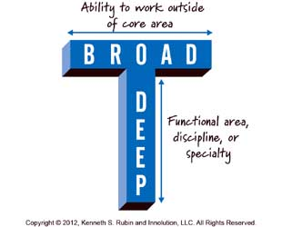
T-shaped skills zijn cruciaal

Slide 25



De Participatiewet: sociaal beleid en HRM
Probleem sociaal beleid: stuurt op mensen “uit de bakken krijgen” en niet zozeer op duurzame arbeidsrelaties
Conclusie: bereik, gebruik en effecten van loonprikkels zijn TAMELIJK gering
Inspelen op HR-beleid is essentieel voor succesvolle re-integratie van mensen met een afstand tot de arbeidsmarkt
HR-beleid moet meer ‘inclusief worden’
Notes:
Vanuit sociaal beleid en ook vanuit sociologie veel onderzoek naar welke instrumenten werken en ook wat werkloosheid met mensen doet (onderzoek Jessie Koen)

Slide 26
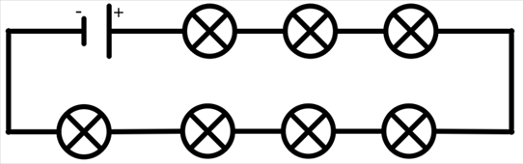
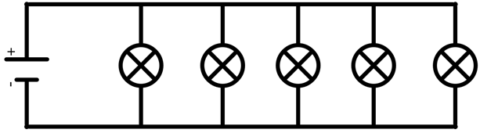
Naar inclusief ondernemerschap en een parallelle economie

Slide 27
Het werk (de opdrachten) komt uit zowel bedrijfsleven als van de diverse overheden en aanverwante publieke sectoren.
Bedrijfsleven levert werk dat in de reguliere vorm niet rendabel is uit te voeren, waarbij dat werk deels wordt teruggehaald uit het buitenland (reshoring).
Overheid organiseert werk waaraan grote maatschappelijke behoefte bestaat, dat het nu afnemende service- en kwaliteitsniveau van de maatschappij zal verhogen en dat ‘loont’ vanuit bredere opvatting over lonend werk.
Maatschappelijke businesscase waarin ook baten zijn opgenomen die buiten de reguliere business cases vallen.

Slide 28
3 functies
Permanente aangepaste werkplekken voor mensen die blijvend zijn aangewezen op ondersteuning en aangepaste werkomgeving;
Transitieplekken om mensen te upgraden die bij een (r)entree op de arbeidsmarkt nog niet productief of ervaren genoeg zijn. Bv. vluchtelingen die de taal nog niet beheersen, schoolverlaters zonder diploma en langdurig werklozen;
Schuilplekken waar mensen in tijden van grote werkloosheid hun vaardigheden op peil kunnen houden en in contact blijven met de arbeidsmarkt.

Slide 29


Slide 30

Coordinatiemechanisme | belang
Markt | +
Overheid (rijk vs lokaal) | -/+
Associaties (bonden/ werkgeversorganisaties sectoren) | ?/-
Bedrijven/organisaties | +/-
Netwerken (regio, ketens enz) | ++
Communities | ++
Individu

Slide 31


Innovatie regionale arbeidsmarkt
Als partner in triple/multi helix samenwerking
Regionale toepassingen flexicurity
Ontwikkeling competentie/ePortfolio systemen, leven lang leren
Reshoring
Afstemming Arbeidsvoorwaarden (“Regionale cao”)
Verbeteren (regionale) arbeidsmarktinformatie (“Arbeidsmarktdashboard”)
Ontwikkeling regionaal Techniek Pact etc

Slide 32



wilthagen@tilburguniversity.edu
tonwilthagen
www.tilburguniversity.edu/reflect

Slide 33

Bedankt voor jullie aandacht!
Notes:
33

